Slide 1
Разработка cайта для магазина роллов и суши
Разработчик: Королев Дмитрий Эдуардович

Slide 2
О себе
Образование: высшее.
Специальность: «Сети связи и системы коммутации». ВУЗ: ФГОБУ ВО УрТИСИ «СибГУТИ»
Место работы: Отдел администрирования средств защиты «Сервисный центр информационная безопасность» ПАО Сбербанк.
Должность: инженер.
Обязанности: настройка и администрирование межсетевых экранов ПАК ФПСУ-IP и Cisco ASA.
Опыт в программировании:
изучал Python c января по июнь 2021, могу написать несложные программы, например, парсеры файлов и сайтов, ботов для VK, юниттесты; имею начальные знания по работе с фреймворком Django;
Java изучаю с июля 2021, начал с внутренних курсов Сбербанка в виртуальной школе, прошёл вступительное тестирование и поступил в школу Java Developer.

Slide 3
Мотивация стать Java разработчиком
саморазвитие;
Java является одним из самых популярных и перспективных языков программирования;
относительно высокий уровень оплаты труда у Java разработчиков;
возможность профессионального роста;
возможность сменить профиль работы.

Slide 4
Цели и задачи
Цель: разработать cайт для магазина роллов и суши.
Задачи:
Разработать БД
Разработать архитектуру приложения
Разработать веб-интерфейс
Разработать backend
Актуальность: в качестве учебного проекта разработка сайта является хорошим вариантом для получения практических навыков для разработки бэкенда веб-приложений на языке Java, а также его интеграции с БД и фронтендом.

Slide 5
Техническое задание
Разработать систему регистрации и авторизации пользователей
Разграничить права у пользователей
Разработать возможность редактирования карточки пользователя самим пользователем.
Разработать меню с возможность добавления и удаления позиций
Разработать возможность добавления товаров в корзину из меню, в том числе реализовать подсчет количества добавленных товаров одинакового наименования
Разработать в корзине подсчёт суммы заказа и возможность удаления товаров из корзины, а также отправку заказа
Разработать сервис для преобразования отправленного заказа в формат json

Slide 6



















Стек технологий

Slide 7
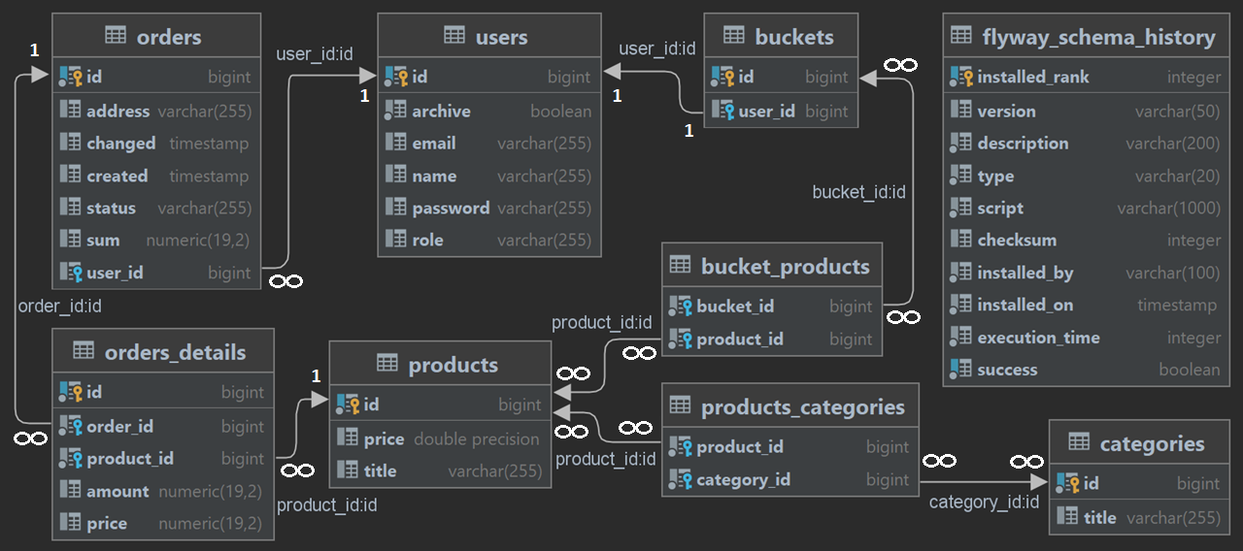
Структура базы данных

Slide 8
Дальнейшее развитие проекта
Сделать привлекательны frontend
Подключить оплату на сайте
Создать отдельный сервис, телеграмм-бот, для оформления заказа
Разместить на хостинге

